Slide 1





ГБОУ СОШ № 680 г. Москвы
Матюшкина Анжелика Владимировна
учитель начальных классов
Интерактивный тренажёр
Буквы потерялись
Русский язык, 4 класс
2012год

Slide 2



Инструкция:
Сейчас ты будешь помогать новым ученикам по теме «Правописание падежных окончаний имён прилагательных».
Сначала прочитай словосочетание, определи падеж и род имени существительного, задай вопрос к имени прилагательному.
Из предложенных букв выбирай нужные. Всегда начинай с первого слова и вставляй буквы по порядку.
Если ты ошибся, то буква не появится в слове.
Если ответил верно, то буква будет появляться на доске.
Переходи к следующему заданию, нажимая на портфель в правом нижнем углу.
Удачи!

Slide 3

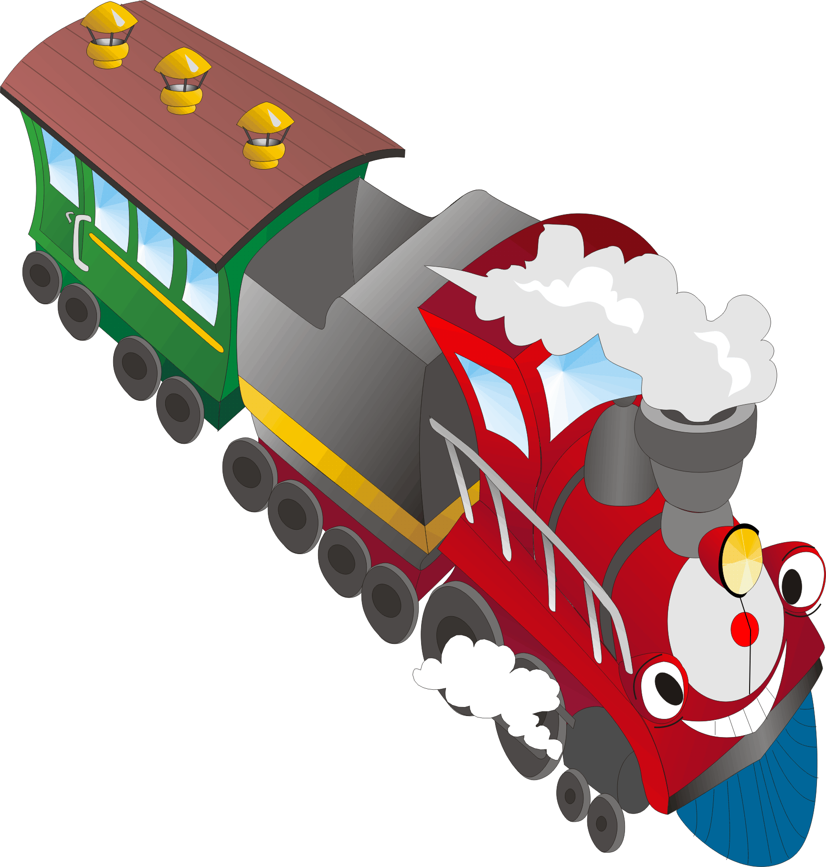










Вставь пропущенную букву
К скор
…..
утренн
…..
поезду

Slide 4


Вставь пропущенные буквы
Душист
…..
лесн
…..
землянику

Slide 5

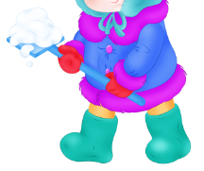

Вставь пропущенные буквы
В тёпл
…..
мехов
…..
полушубке

Slide 6

Вставь пропущенные буквы
В студён
…..
зимн
…..
пору

Slide 7

Вставь пропущенные буквы
На мягк
…..
тёпл
…..
постельке

Slide 8
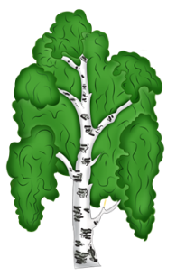

Вставь пропущенные буквы
В соседн
…..
берёзов
…..
рощу

Slide 9

Вставь пропущенные буквы
Свеж
…..
сочн
…..
вишня

Slide 10
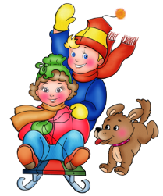
Вставь пропущенные буквы
По рыхл
…..
зимн
…..
снегу

Slide 11
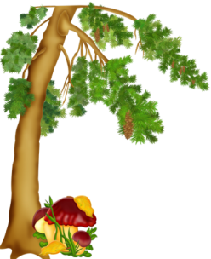
Вставь пропущенные буквы
Под толст
…..
развесист
…..
сосной

Slide 12

Вставь пропущенные буквы
С ближн
…..
ржан
…..
поля

Slide 13

Вставь пропущенные буквы
Из чист
…..
прозрачн
…..
воды

Slide 14









Slide 15


Интернет ресурсы:
http://s018.radikal.ru/i504/1209/f2/5ba2afd0eec4.jpg дети читают
http://s018.radikal.ru/i519/1209/e0/7749c7b5eda5.jpg девочка с книгой
http://s56.radikal.ru/i151/1209/29/8618a13de8ba.jpg мальчик
http://s019.radikal.ru/i632/1209/d4/e69c82e5792e.jpg доска
http://s47.radikal.ru/i115/1209/c9/9a52a37f2868.jpg поезд
http://s004.radikal.ru/i208/1209/2e/9c3440f73812.jpg слонёнок
http://s59.radikal.ru/i165/1209/15/051bb25e71ce.jpg портфель
http://s003.radikal.ru/i201/1209/78/b51cf81f71c6.jpg дракон
http://s42.radikal.ru/i096/1209/b6/519632ba970c.jpg гусеница
http://s015.radikal.ru/i332/1209/54/e805d40f9989.jpg колосья
http://s61.radikal.ru/i173/1209/c9/fcfe13bd27c3.jpg дети
http://s019.radikal.ru/i621/1209/db/98b5e1256352.jpg снеговики
http://s018.radikal.ru/i504/1209/d4/ce4d6451bc29.jpg рыбка
http://i008.radikal.ru/1209/c0/1788dbbca6dd.jpg буквы
http://s017.radikal.ru/i444/1209/68/74dcd8d9a5ed.jpg береза, сосна, грибы, земляника, вишня
http://s019.radikal.ru/i630/1210/ab/dca9d1d072a0.jpg снег
http://s54.radikal.ru/i145/1210/a4/65b89d931f7d.jpg буквы
Звуковые файлы авторские сделаны в программе Audacity

